Slide 1

Analisis Varians
Satu Jalur
Amalia Fitri, M. Pd

Slide 2
Analisis Varians
Konsep Analisis Varians
Tujuan Analisis Varians
Analisis varian dikembangkan oleh Ronald A. Fisher pada tahun 1930 an kemudian dikembangkan lagi oleh John W. Tukey (Salkind, 2007:32).
Analisis varian adalah salah satu bagian dari alat analisis statistik yang digunakan untuk melihat pengaruh variable bebas yang berskala nominal terhadap variable terikat yang berskala interval.
Pengaruh ini dilihat dari ada tidaknya perbedaan rata-rata.
Jika ada 2 variable bebas maka disebut analisis varians dua jalur dst.

Slide 3
Prasyarat untuk Melakukan Anava
1.
Sampel diambil secara acak dari populasi
2.
Error yang terjadi pada setiap pasangan kasus bersifat independen
3.
Data berdistribusi normal
4.
Data sampel sebelum perlakuan homogen

Slide 4

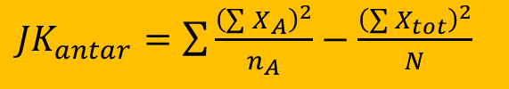
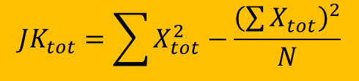
Langkah Pengujian Anava Satu Jalur
1.
Menghitung Jumlah Kuadrat Total (JK_{tot})
2.
Menghitung Jumlah Kuadrat Antar Kelompok (JK_{antar})
$${JK}_{tot}=\sum{X_{tot}^{2}−\frac{{\left(\sum{X_{tot}}\right)}^{2}}{N}}$$
${JK}_{antar}=\sum{\frac{{\left(\sum{X_{A}}\right)}^{2}}{n_{A}}−\frac{{\left(\sum{X_{tot}}\right)}^{2}}{N}}$
3.
Menghitung Jumlah Kuadrat Dalam Kelompok (JK_{d})
4.
Menghitung Mean Kuadrat Antar Kelompok (MK_{antar})
JK_{d} = JK_{tot} – Jk_{antar}
$${MK}_{antar}=\frac{{JK}_{antar}}{a−1}→a=Jumlah kelompok$$

Slide 5
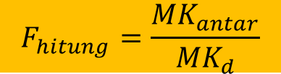
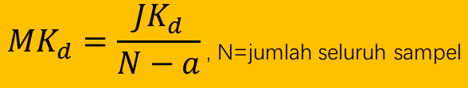
Langkah Pengujian Anava Satu Jalur
5.
Menghitung Mean Kuadrat Dalam Kelompok (MK_{d})
6.
Menghitung harga F_{hitung}
$$F_{hitung}=\frac{{MK}_{antar}}{{MK}_{d}}$$
$${MK}_{d}=\frac{{JK}_{d}}{N−a} \text{, }\text{N}\text{=}\text{jumlah} \text{seluruh} \text{sampel}$$
7.
Membuat table ringkasan anava untuk menguji hipotesis k sampel.
8.
Cari F_{table} dengan db pembilang (a-1) dan db penyebut (N-a)
9.
Aturan keputusan : jika F_{hitung} > F_{table} maka H0 ditolak
10.
Buat kesimpulan apakah terdapat perbedaan yang signifikan

Slide 6
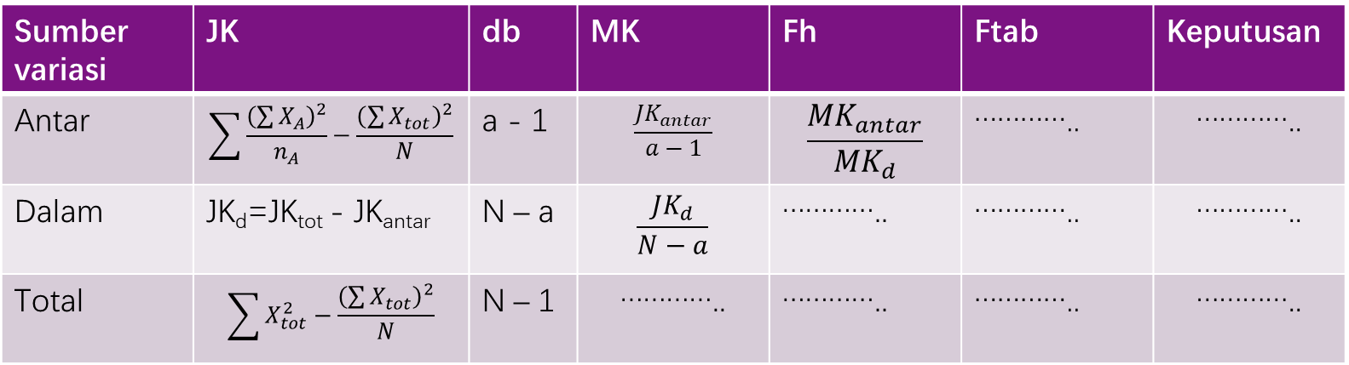
Tabel ringkasan anava untuk menguji k sampel
Sumber variasi | JK | db | MK | Fh | Ftab | Keputusan
Antar | $$\sum{\frac{{\left(\sum{X_{A}}\right)}^{2}}{n_{A}}−\frac{{\left(\sum{X_{tot}}\right)}^{2}}{N}}$$ | a - 1 | $$\frac{{JK}_{antar}}{a−1}$$ | $$\frac{{MK}_{antar}}{{MK}_{d}}$$ | ………….. | …………..
Dalam | JK_{d}=JK_{tot} - JK_{antar} | N – a | $$\frac{{JK}_{d}}{N−a}$$ | ………….. | ………….. | …………..
Total | $$\sum{X_{tot}^{2}−\frac{{\left(\sum{X_{tot}}\right)}^{2}}{N}}$$ | N – 1 | ………….. | ………….. | ………….. | …………..
Jika terdapat perbedaan yang signifikan pada kesimpulan, mak dilakukan uji lanjut dengan Uji Scheffe

Slide 7


Contoh 1
Seorang peneliti ingin mengetahui pengaruh tiga perlakuan terhadap prestasi belajar. Tabel berikut menunjukkan prestasi belajar siswa setelah diberikan perlakuan yang berbeda.
Perlakuan | P1 | P2 | P3
Nilai | 3,4,4,5 | 5,5,3,3 | 2,4,4,6

Slide 8


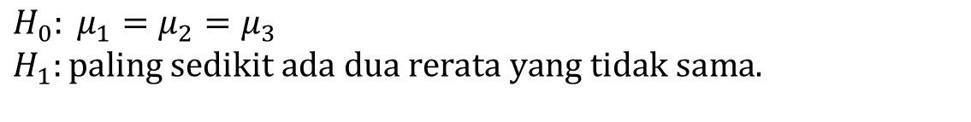
Pembahasan :
Hipotesis Penelitian
H0 : Tidak ada pengaruh perlakuan terhadap prestasi belajar siswa.
H1 : Ada pengaruh perlakuan terhadap prestasi belajar siswa.
Hipotesis Statistik
$H_{0}: μ_{1}=μ_{2}=μ_{3}$
$H_{1}:paling sedikit ada dua rerata yang tidak sama.$

Slide 9
Tabel Penolong
No | X₁ | X₂ | X₃ | ∑X_{Total} | (X₁)² | (X₂)² | (X₃)² | ∑X²_{Total}
1 | 3 | 5 | 2 | 10 | 9 | 25 | 4 | 38
2 | 4 | 5 | 4 | 13 | 16 | 25 | 16 | 57
3 | 4 | 3 | 4 | 11 | 16 | 9 | 16 | 41
4 | 5 | 3 | 6 | 14 | 25 | 9 | 36 | 70
∑ | 16 | 16 | 16 | 48 | 66 | 68 | 72 | 206
n | 4 | 4 | 4 | 4 | 4 | 4 | 4 | 4

Slide 10
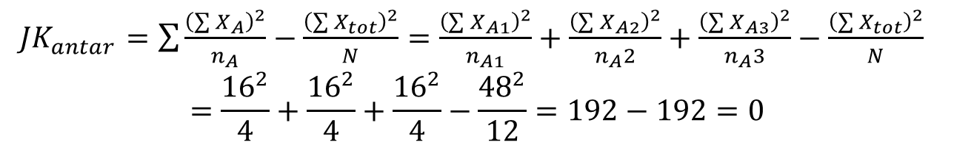
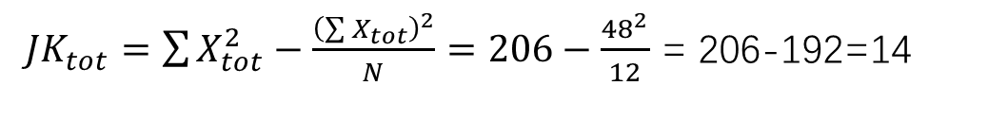
Langkah Perhitungan Anava
1.
${JK}_{tot}=\sum{X_{tot}^{2}−\frac{{\left(\sum{X_{tot}}\right)}^{2}}{N}}=206−\frac{{48}^{2}}{12}$ = 206-192=14
${JK}_{antar}=\sum{\frac{{\left(\sum{X_{A}}\right)}^{2}}{n_{A}}−\frac{{\left(\sum{X_{tot}}\right)}^{2}}{N}}=\frac{{\left(\sum{X_{A1}}\right)}^{2}}{n_{A1}}+\frac{{\left(\sum{X_{A2}}\right)}^{2}}{n_{A}2}+\frac{{\left(\sum{X_{A3}}\right)}^{2}}{n_{A}3}−\frac{{\left(\sum{X_{tot}}\right)}^{2}}{N}$
$$=\frac{{16}^{2}}{4}+\frac{{16}^{2}}{4}+\frac{{16}^{2}}{4}−\frac{{48}^{2}}{12}=192−192=0$$
2.
JK_{d} = JK_{tot} – Jk_{antar} = 14-0=14
3.
4.
${MK}_{antar}=\frac{{JK}_{antar}}{a−1}=\frac{0}{3−1}=0$
5.
${MK}_{d}=\frac{{JK}_{d}}{N−a}=\frac{14}{12−3}=1,55$
$F_{hitung}=\frac{{MK}_{antar}}{{MK}_{d}}=\frac{0}{1,55}=0$
6.

Slide 11
Tabel ringkasan anava untuk menguji k sampel
Sumber variasi | JK | db | MK | Fh | Ftab = F(0,05;2;9)) | Keputusan
Antar | 0 | a-1=3-1=2 | 0 | 0 | 4,26
Dalam | ₁₄ | N-a=12-3=9 | 1,55
Total | 14 | N-1=12-1=11
Kesimpulan
Harga F hitung < F tabel, maka H0 diterima. Jadi tidak terdapat pengaruh perlakuan terhadap prestasi belajar

Slide 12
Contoh 2
Untuk melihat apakah ada perbedaan efek tiga metode pembelajaran yaitu metode A, B, C terhadap prestasi belajar kepada kelas 1A diberi pembelajaran dengan metode A, kepada kelas B diberi pembelajaran dengan metode B, dan kepada kelas 1C diberi pembelajaran dengan metode C. pada akhir semester mereka diberi tes yangs ama. Untuk kepentingan analisis secara random dari kelas 1A diambil 4 siswa, dari kelas 1B diambil 6 siswa dan dari kelas 1C diambil 5 siswa. Berikut nilai-nilai mereka:
Perlakuan | P1 | P2 | P3
Nilai | 4,7,6,6 | 5,1,3,5,3,4 | 8,6,8,9,5

Slide 13
Pembahasan :
Hipotesis Penelitian
H0 : Tidak ada pengaruh metode pembelajaran terhadap prestasi belajar siswa.
H1 : Ada pengaruh metode pembelajaran terhadap prestasi belajar siswa.
Hipotesis Statistik
$H_{0}: μ_{1}=μ_{2}=μ_{3}$
$H_{1}:paling sedikit ada dua rerata yang tidak sama.$

Slide 14
Tabel Penolong
No | X₁ | X₂ | X₃ | ∑X_{Total} | (X₁)² | (X₂)² | (X₃)² | ∑X²_{Total}
1 | 4 | 5 | 8 |  | 16 | 25 | 64
2 | 7 | 1 | 6 |  | 49 | 1 | 36
3 | 6 | 3 | 8 |  | 36 | 9 | 64
4 | 6 | 5 | 9 |  | 36 | 25 | 81
 |  | 3 | 5 |  | 0 | 9 | 25
 |  | 4 |  |  | 0 | 16 | 0
∑ | 23 | 21 | 36 | 80 | 137 | 85 | 270 | 492
n | 4 | 6 | 5

Slide 15
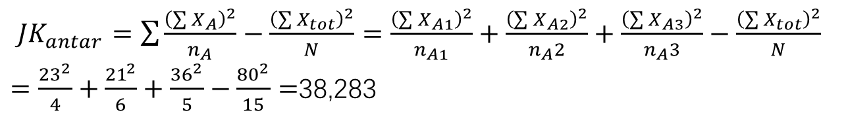
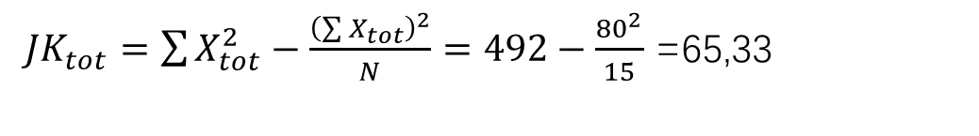
Langkah Perhitungan Anava
1.
${JK}_{tot}=\sum{X_{tot}^{2}−\frac{{\left(\sum{X_{tot}}\right)}^{2}}{N}}=492−\frac{{80}^{2}}{15}$ =65,33
${JK}_{antar}=\sum{\frac{{\left(\sum{X_{A}}\right)}^{2}}{n_{A}}−\frac{{\left(\sum{X_{tot}}\right)}^{2}}{N}}=\frac{{\left(\sum{X_{A1}}\right)}^{2}}{n_{A1}}+\frac{{\left(\sum{X_{A2}}\right)}^{2}}{n_{A}2}+\frac{{\left(\sum{X_{A3}}\right)}^{2}}{n_{A}3}−\frac{{\left(\sum{X_{tot}}\right)}^{2}}{N}$
$=\frac{{23}^{2}}{4}+\frac{{21}^{2}}{6}+\frac{{36}^{2}}{5}−\frac{{80}^{2}}{15}=$38,283
2.
JK_{d} = JK_{tot} – Jk_{antar} = 65,33-38,83=25,5
3.
4.
${MK}_{antar}=\frac{{JK}_{antar}}{a−1}=\frac{38,283}{3−1}=19,14$
5.
${MK}_{d}=\frac{{JK}_{d}}{N−a}=\frac{25,5}{15−3}=2,125$
$F_{hitung}=\frac{{MK}_{antar}}{{MK}_{d}}=\frac{19,14}{2,125}=$9,01
6.

Slide 16
Tabel ringkasan anava untuk menguji k sampel
Sumber variasi | JK | db | MK | Fh | Ftab = F(0,05;2;12)) | Keputusan
Antar | 38,283 | a-1=3-1=2 | 19,14 | 9,01 | 3,89
Dalam | _{25,5} | N-a=15-3=12 | 2,125
Total | 65,53 | N-1=15-1=14
Kesimpulan
Harga F hitung > F tabel, maka H0 ditolak. Jadi terdapat pengaruh perlakuan terhadap prestasi belajar. Untuk mengetahui perlakuan mana yang memberikan efek signifikan berbeda maka dilanjut dengan uji pasca anava.

Slide 17
Uji Pasca Anava
Bertujuan untuk mengidentifikasi pasangan kelompok mana yang berbeda secara signifikan.
Menggunakan Uji Tukey, Bonferoni, Scheffe, Duncan, dll

Slide 18
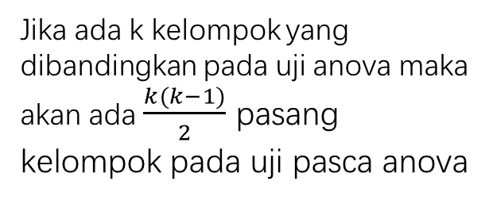
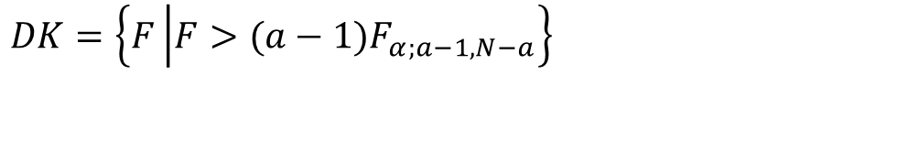
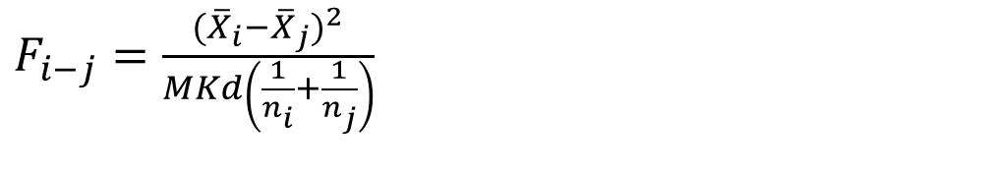
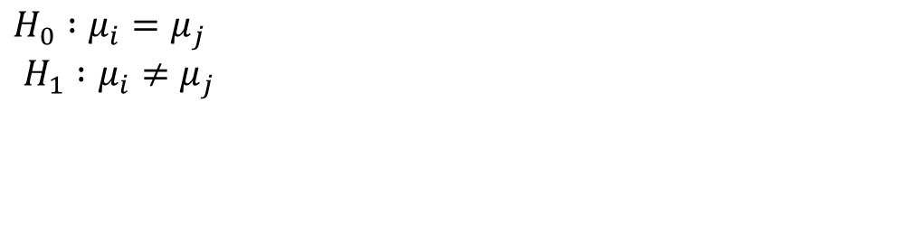
Uji Scheffe
Rumusan Hipotesis:
Jika ada k kelompok yang dibandingkan pada uji anova maka akan ada $\frac{k(k−1)}{2}$ pasang kelompok pada uji pasca anova
$H_{0} :μ_{i}=μ_{j}$
$H_{1} :μ_{i}≠μ_{j}$
Statistik Uji:
Daerah Kritis:
$F_{i−j}=\frac{{({\overline{X}}_{i}−{\overline{X}}_{j})}^{2}}{MKd\left(\frac{1}{n_{i}}+\frac{1}{n_{j}}\right)}$
$DK=\left\{F\left|F>(a−1)F_{α;a−1,N−a}\right.\right\}$

Slide 19
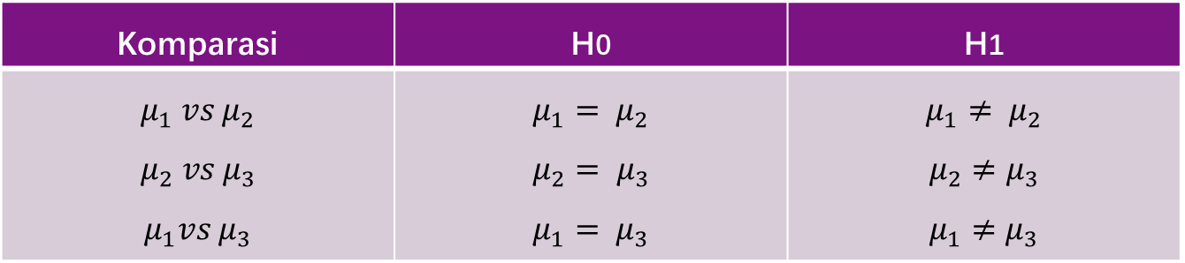
Contoh
Berdasar hasil perhitungan anava pada contoh 1 disimpulkan terdapat perbedaan rata-rata pada ketiga kelompok. Selanjutnya akan dilakukan uji Scheffe dengan Langkah berikut.
1. Komparasi rerata, H0 dan H1
Komparasi | H0 | H1
$$μ_{1} vs μ_{2}$$ $$μ_{2} vs μ_{3}$$ $$μ_{1}vs μ_{3}$$ | $$μ_{1}= μ_{2}$$ $$μ_{2}= μ_{3}$$ $$μ_{1}= μ_{3}$$ | $$μ_{1}≠ μ_{2}$$ $$μ_{2}≠μ_{3}$$ $$μ_{1}≠μ_{3}$$
2. $α=5\%$

Slide 20
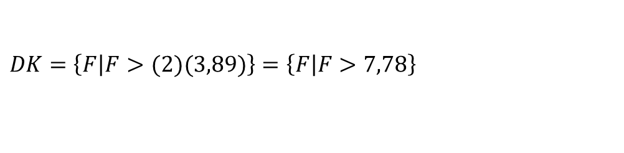
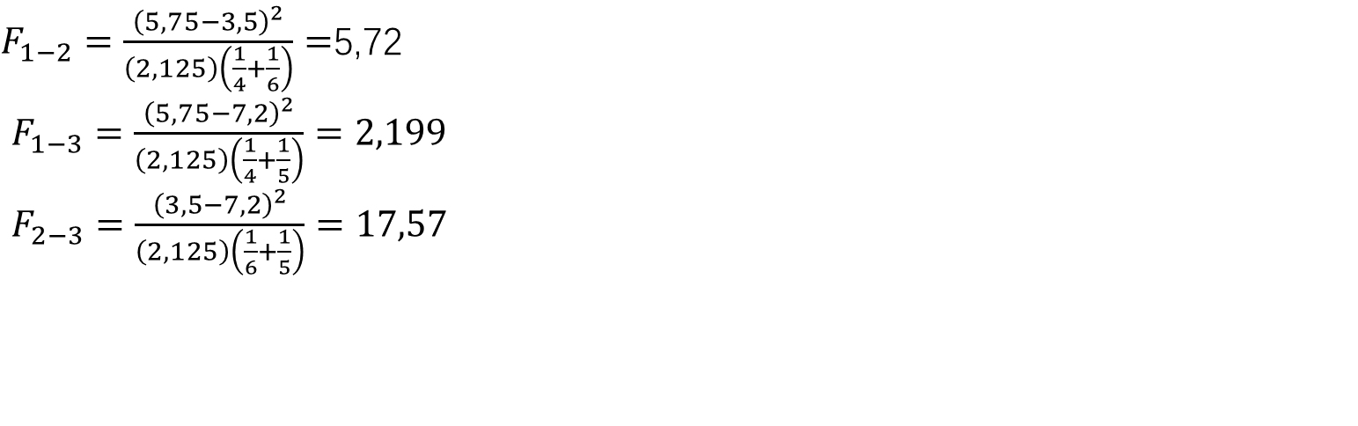
3. Komputasi
$F_{1−2}=\frac{{\left(5,75−3,5\right)}^{2}}{\left(2,125\right)\left(\frac{1}{4}+\frac{1}{6}\right)}=$5,72
$F_{1−3}=\frac{{\left(5,75−7,2\right)}^{2}}{\left(2,125\right)\left(\frac{1}{4}+\frac{1}{5}\right)}=2,199$
$F_{2−3}=\frac{{\left(3,5−7,2\right)}^{2}}{\left(2,125\right)\left(\frac{1}{6}+\frac{1}{5}\right)}=17,57$
4. Daerah Kritis
$$DK=\left\{F\left|F>(2)(3,89)\right.\right\}=\left\{F\left|F>7,78\right.\right\}$$

Slide 21
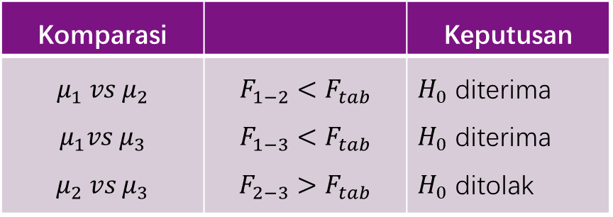
5. Keputusan Uji
Komparasi |  | Keputusan
$$μ_{1} vs μ_{2}$$ $$μ_{1}vs μ_{3}$$ $$μ_{2} vs μ_{3}$$ | $$F_{1−2}<F_{tab}$$ $$F_{1−3}<F_{tab}$$ $$F_{2−3}>F_{tab}$$ | $H_{0}$ diterima $H_{0}$ diterima $H_{0}$ ditolak
6. Kesimpulan
Metode belajar A sama baiknya dengan metode belajar B.
Metode belajar A sama baiknya dengan metode belajar C
Metode belajar B tidak sama baiknya dengan metode belajar C. karena rerata prestasi belajar dengan metode C lebih tinggi daripada rerata prestasi belajar dengan metode B maka dapat disimpulkan metode belajar C lebih baik daripada Metode belajar B

Slide 22
Latihan

Slide 23
No. 1
Untuk melihat apakah ada perbedaan antara tiga metode pembelajaran A,B,C, ketiga metode pembelajaran adi diberikan kepada tiga kelas yang kondisi awalnya sama. Metode pembelajaran A dikenakan kepada kelas IA, metode pembelajaran B dikenakan kepada kelas IB, dan metode pembelajaran C dikenakan kepada kelas IC. Untuk kepentingan analisis data, diambil secara random sejumlah siswa, dan datanya adalah sebagai berikut.
Kelas IA : 2,4,3,5,4
Kelas IB : 8,7,8,9,8
Kelas IC : 5,6,5,6,7
(Diasumsikan sudah memenuhi uji prasyarat).

Slide 24
No. 2
Untuk melihat apakah ada perbedaan antara tiga metode pembelajaran A,B,C. Ketiga metode pembelajaran adi diberikan kepada tiga kelas yang kondisi awalnya sama. Metode pembelajaran A dikenakan kepada kelas IA, metode pembelajaran B dikenakan kepada kelas IB, dan metode pembelajaran C dikenakan kepada kelas IC. Untuk kepentingan analisis data, diambil secara random sejumlah siswa, dan datanya adalah sebagai berikut.
Kelas IA : 2,4,3
Kelas IB : 8,7,6,9
Kelas IC : 3,4,5,6,7
(Diasumsikan sudah memenuhi uji prasyarat).

Slide 25
Thanks

